Slide 1
Travel agency
“Beyond”
НП "Обучение за ИТ кариера“
Екип: Исмет Исмет, Кристиян Калеканов
Хасково 2023г.

Slide 2
Цел на проекта:
Целта на този проект е да имитира процесите, които могат да бъдат извършени в една туристическа агенция и чрез код да се автоматизират. Използвайки програмата човек може да добавя, изтрива, взема и заменя автобуси, шофьори, градове, клиенти и пътувания от базата с данни.

Slide 3
Разпределение на ролите:
Умишлено си разделихме задачите 50% на 50% за да няма конфликти, а в случай че работата на единия е по-трудна от на другия, все намирахме нещо, което да научим или да оправим по програмата. Пример за допълнителна е оправянето на четливостта на кода или хващане на нежелани Exception-и.

Slide 4
Първи етап – първите ни стъпки в проекта бяха тук, измислихме тема, създадохме проекта и Repository в Github.
Втори етап – във втория етап разпределихме кой над кои класове ще работи и почнахме да пишем кода. Сблъскахме се с git conflict и търсехме начини да го оправим. Едно нещо, което ни помогна да разрешим проблема беше да добавим .gitignore файл, който да игнорира нежеланите файлове причиняващи конфликт. Във края на този етап довършихме програмата.
Трети етап – в последния етап тествахме програмата, оправяхме неизправностите, добавихме XML коментари за всеки метод. Също така опитахме да направим компонентно тестване, но ни бъркаше в базата от данни и решихме да минем без.
Основни етапи в реализирането на проекта:

Slide 5
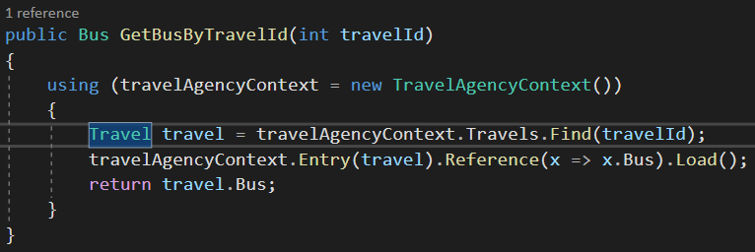
По важни методи:
Сблъскахме се с проблеми, при които искаме да вземем информация от навигационното пропърти, но то не се зареждаше с нужната информация.
+Bus GetBusByTravelId(int travelId)
В таблицата с пътувания намира този с първичен ключ равен на параметъра и връща автобуса, с който ще се провежда пътуването.
Решихме проблема, използвайки методите Entry(), Reference() и Load(). Методите предоставят възможността да се проследи информация за референтно (т.е. non-collection) навигационно пропърти, което свързва дадения обект друг обект.

Slide 6
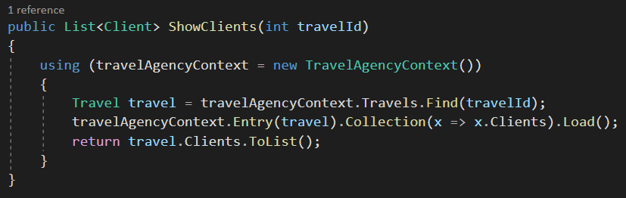
Решихме проблема, използвайки методите Entry(), Collection() и Load(). Методите предоставят възможността да се проследи информация за навигационно пропърти на колекция, което свързва дадения обект с колекция от други обекти.
+List<Client> ShowClients(int travelId)
В таблицата с пътувания намира този с първичен ключ равен на параметъра и връща списък с всички клиенти, които са регистрирани за това пътуване.

